Slide 1
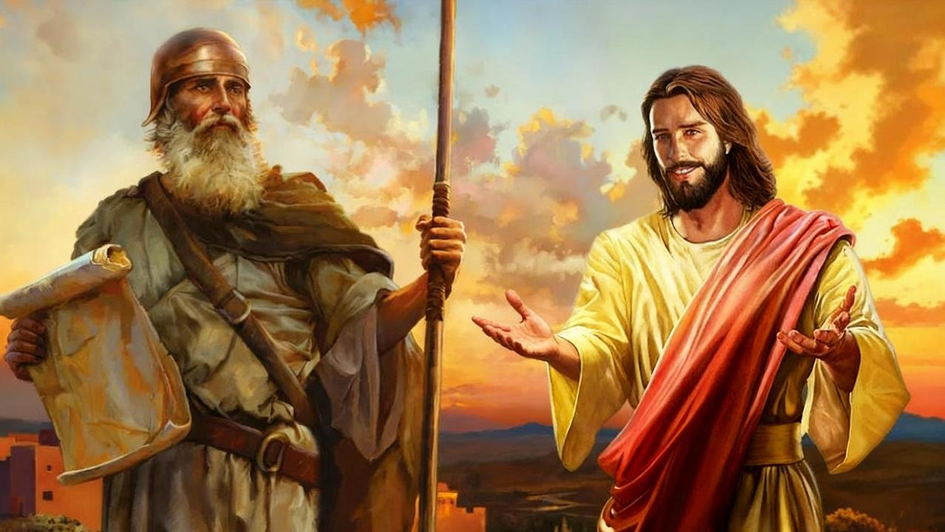
JOSHUA ŨRĨA WE
Lesoni 10 ya Ndithemba 6, 2025

Slide 2
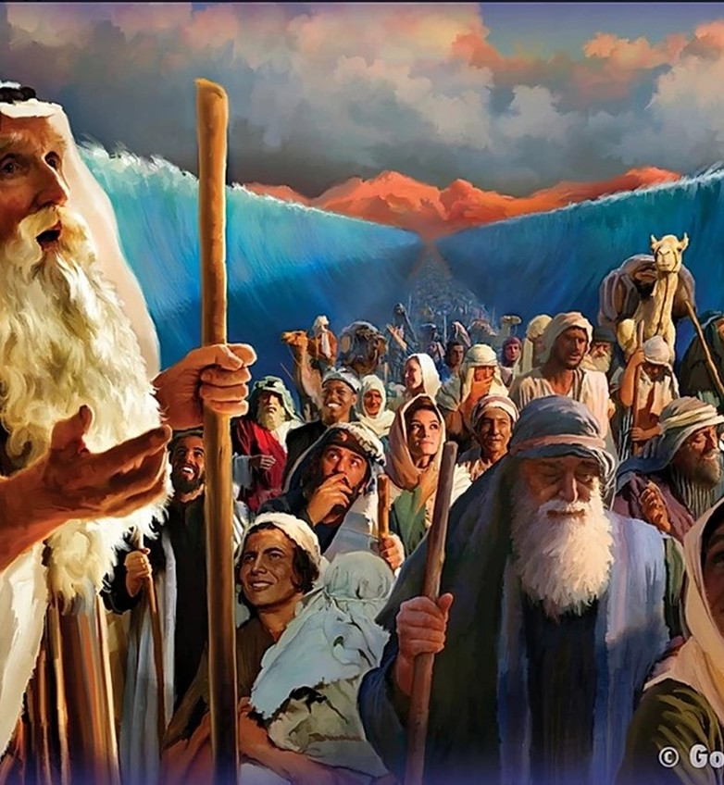
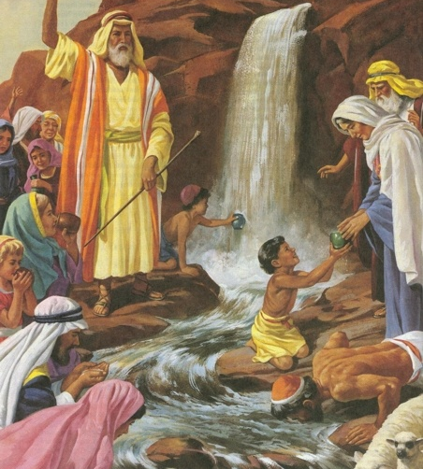
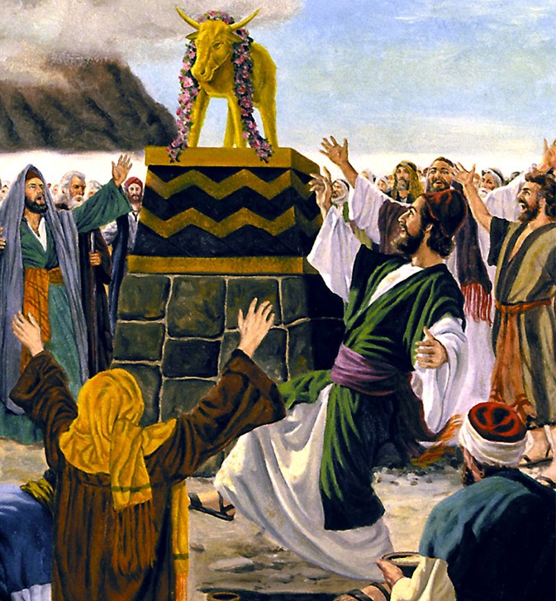
“Maũndũ macio meekĩkire kũrĩ o marĩ cionereria, na makĩandĩkwo marĩ ma gũtũkaania, ithuĩ tũkinyĩrĩirwo nĩ kũhingio kwa mahinda” (1 Akorinitho 10:11, ESV)

Slide 3

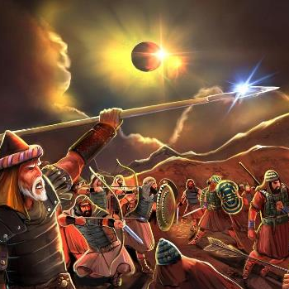
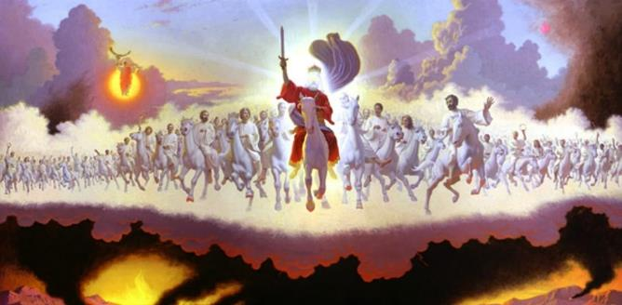







No tũthome ũtũũro wa Joshua, ta ũrĩa ũtarĩirio thĩiniĩ wa Pentateuch (mabuku 5 ma mbere ma Bibilia) na ibuku rĩa Joshua rĩo rĩene, na njĩra igĩrĩ itiganĩte (na cia gwĩtĩkĩrĩka): kĩ-historia na kĩ-mũhiananio.
Nĩguo tũhote gũthondeka mũtaũrĩre mwega wa kĩ-mũhiano wa mũrũgamo wa Joshua, mbere no mũhaka tũmenye mawatho marĩa mathaga mĩhananio ya kĩbibilia: mĩhano na gũkinyanĩra kwayo.
Rĩrĩa ũũ ũgekĩka, nĩ tũkahota gũcokia meciria na thutha mũhananio-inĩ wa Joshua kũhĩtũkĩra kũu kũngĩ thĩiniĩ wa Bibilia tũgĩcaria ndũmĩrĩri iria Ngai atũtigĩire kũhĩtũkĩra Kiugo Gĩake ikonanie na “mĩhananio na Joshua”.
Mĩ-hiananio ya Kĩ-Bibilia:
Mũhananĩre nĩkĩĩ?
  Irathi cia Mũhananĩre (Typology)
Mũhiananio wa Joshua:
  Joshua ta mũthemba
  Kĩrĩa kĩo kĩahanainio na Joshua
  Joshua ta mũthemba wa Kanitha

Slide 4

MĨHIANANIO YA
KĨ-BIBILIA

Slide 5


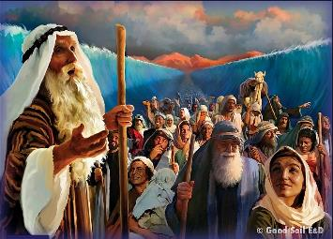
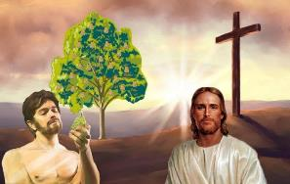
MŨHIANITHANIO NĨ KĨĨ?
“Maũndũ macio meekĩkire kũrĩ o marĩ cionereria, na makĩandĩkwo marĩ ma gũtũkaania, ithuĩ tũkinyĩrĩirwo nĩ kũhingio kwa mahinda.” (1 Akorinitho 10:11)
Paulũ – na andĩki angĩ a Bibilia – mahũthagĩra kiugo “mũhano” kuorotereria mũndũ kĩndũ kĩũmbe kĩ-histũria kana gĩko gĩekĩkire kũrũgamĩrĩra ũndũ kana mũndũ wa ihinda rĩake na/kana rĩũkĩte (rĩtagwo ta “ũhingu (antitype)”).
Kwa mũhiano, Aroma 5:14 yaragia igũrũ rĩa Adamu ta mũhano [“kĩrũgamo” thĩiniĩ wa KJV] “kĩa ũrĩa we ũgooka,” arĩ we, nĩ Jĩsũ—ũrĩa arĩ we.
Mũhano
Daudi (Thaburi 22:1)
Ũkinyanĩru kwanĩrĩrwo
Daudi mwerũ (Jer. 23:5)
Ũkinyanĩru
Jĩsũ (Mt. 27:46)
Mũhano
Magongona (Alawii. 1:3-5)
Ũkinyanĩru kwanĩrĩrwo
Ndũngata ĩranyamarĩka (Is. 53:5-7)
Ũkinyanĩru
Gĩkuũ kĩa Jĩsũ (Jn. 19:16-18)
Mahinda-inĩ maingĩ, tuonaga thĩiniĩ wa Kĩrĩkanĩro Gĩkũrũ kĩonanio atĩ mĩtugo mwanya kana mahinda nĩ mĩhiano ya ũndũ ũgoka. Rekei tũrore mĩhiano ĩĩrĩ:

Slide 6

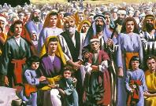
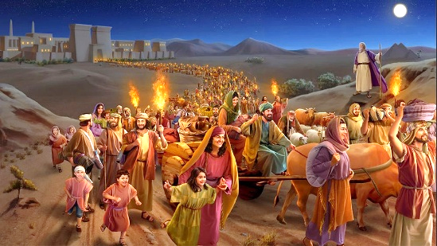
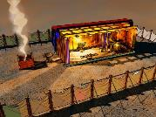
IRATHI CIA MŨHANANĨRE (TYPOLOGY)
“kũrĩa maikarire nginya rĩrĩa Herode aakuire. Na nĩ ũndũ ũcio, ũhoro ũrĩa Mwathani oigĩte na kanua ka mũnabii ũkĩhinga, rĩrĩa oigire atĩrĩ, “Ndeetire mũrũ wakwa oime bũrũri wa Misiri.”’ ” (Mathayo 2:15)
Mĩhiano ya Kĩrĩkanĩro Gĩkũrũ yorotaga kũrĩ maũndũ matatũ mecagũrĩte ta mĩthemba ya gũkinyanĩra thĩiniĩ wa Kĩrĩkanĩro Kĩerũ: Kristũ; na Kanitha; na mahinda ma mũico.
MĩHIANO NA ũKINYANĩRU
Aisiraeli
Thaama
Hekarũ
Kristũ
Kanitha
Marigĩrĩrio
Kristũ
Kanitha
Marigĩrĩrio
Kristũ
kanitha
Magĩrĩrio
Atwarirwo Misiri
Mathayo 2:13-15
Aisiraeli erũ
Agalatia 6:16
Arĩa 144,000
Kũguũrĩrio 7:4
Thikũ 40 Werũ-inĩ
Mathayo 3:16-4:2
Kũbatithio nakũheo hinya nĩ Kristũ
1 Akor 10:1-6
Thaama ya makanitha mareganĩte
Kũguũrĩrio 18:4
Yarĩ ta hekarũ gatagatĩ-inĩ gaitũ
Joh 1:14; 2:21-22
Tũrĩ hekarũ ya Ngai
1 Akor 3:16-17
Jerusalemu njerũ, hekarũ iitũ
Kũg 21:2-3
MŨHIANO
ŨKINYANĨRU

Slide 7

MŨHANANĨRIE WA JOSHUA

Slide 8
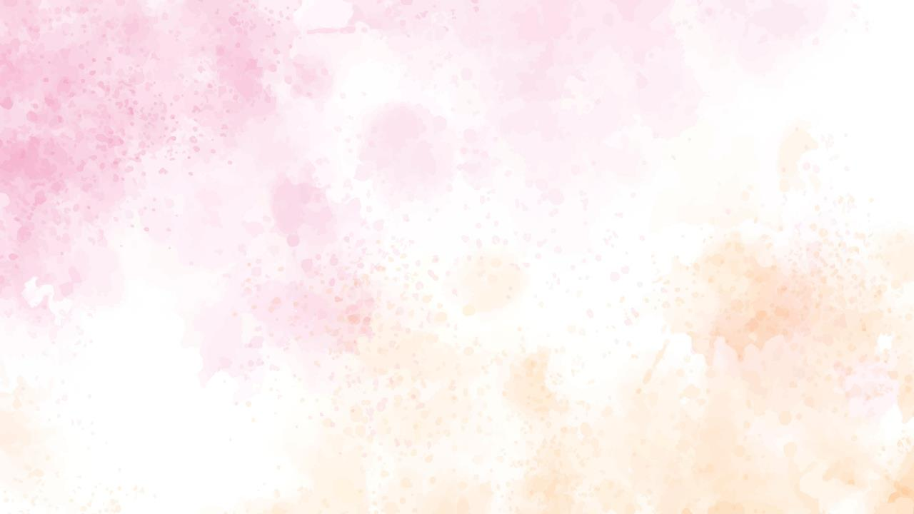

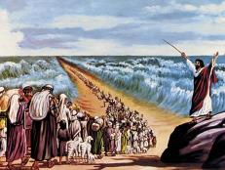
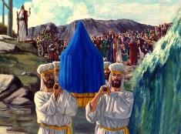
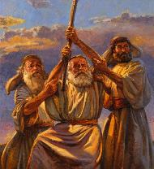
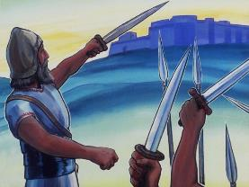
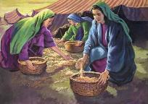
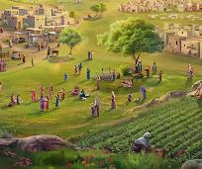
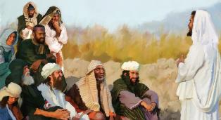
JOSHUA TA MŨHANANIO
“MWATHANI Ngai wanyu nĩakamũtũmĩra mũnabii o ta niĩ kuuma harĩ ariũ a thoguo. No nginya mũmũiguage.” (Gũcokerithia 18:15)
Joshua kũmwe nĩ ahingirie ũrathi wa Musa ũkoniĩ gũka kwa kwa mũnabii wa kerĩ ũrĩa warĩ atongorie andũ (Gũc. 18:15-19).
Ta Musa, Joshua amũkĩraga ndũmĩrĩri ĩmwe kwa ĩmwe kuma kwĩ Ngai; nĩ akũngũĩire Bathaka; akĩringa maaĩ-inĩ; na akĩona Mũraika wa Mwathani; na guoko Gwake kwambararie gũkĩrehe ũhotani; agĩta andũ matũre me athingu kũrĩ Ngai thutha wa gĩkuũ gĩake; oũguo ũguo.
Mana maitĩkire rungu rwa Musa, na magĩthira rungu rwa Joshua. Mũno makĩria, Joshua nĩ ahingirie mawatho marĩa athĩrĩirwo igũrũ rĩa ũgai wa bũrũri na matũũra ma rĩũrĩro marĩa Musa aheanĩte.
No andũ nĩ mataũkagwo atĩ ũrathi ũcio wa Musa watambũrũkaga mbere kũraya kũhĩtũka Joshua (Johana 1:21). Kwoguo, erĩ Musa na Joshua magatuĩka mĩhano ya kĩrĩa kĩa maa gĩgakinyanĩrio na arĩa mmenyaga wega bio ũrathi ũrĩa waheanĩtwo nĩ Musa igũrũ rĩa “Mũnabii ũrĩa”: Jĩsũ (Atũ 3:22-26).

Slide 9


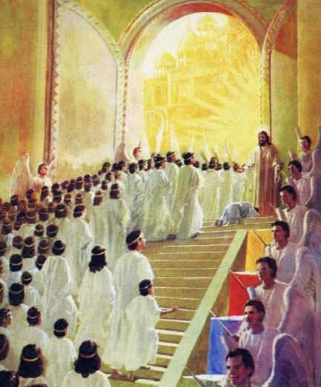
GŨKINYANĨRU KWA MŨHIANO WA JOSHUA
“Hĩndĩ ya gwĩtĩkĩrĩka, nĩngagũcookeria ũhoro, nagu mũthenyawakũhonokania, nĩngagũteithia; nĩndĩkũmenyagĩrĩra, na nĩngũkũheana ũtuĩke wa kũrĩkanĩra kĩrĩkanĩro na andũ anyu gĩa kũmacookeria bũrũri, na ũtũme megwatĩre igai rĩa kũndũ kũrĩa gwatigirwo gũkirĩte ihooru,” (Isaia 49:8 NIV )
ũndũ ũrĩa mũnene wa mbaara iria ciatongoragio nĩ Joshua ciarĩ cia kũhanda Aisiraeli thĩiniĩ wa Bũrũri wa Kĩranĩro. Isaia onanagia wĩra wa Messiah ũnyitanĩire na kũbanga “igaai rĩ ihooru [kũrĩ Andũ Ake]” (Isa. 49:8, NIV), akĩhũthĩra o rĩtwa rĩrĩa kĩrũgamo ta ũrĩa rĩhũthĩrĩtwo ibuku-inĩ rĩa.
Nĩ na mwĩcirĩrie ũrĩkũ wa ũtũũro na wĩra wa Joshua (ta mũhano) wonanagia ũtũũro wa Jĩsũ na wĩra Wake (ta ũkinyanĩru)?
Thutha wa kũbatithio Gwake thĩiniĩ wa Jorodani, Jĩsũ arũaga na maahiya ma waganu
Ambĩrĩirie wĩra thutha Wake thutha matukũ 40 werũ-inĩ
Ahotire thũ mũtharaba-inĩ.
Atũheaga ũhotani igũrũ rĩa thũ ciitũ cia kĩ-roho
Atũheaga kĩhurũko kĩama
Hatũbangĩire igaai rĩtathiraga

Slide 10

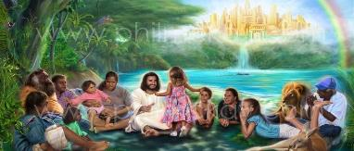
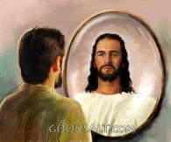
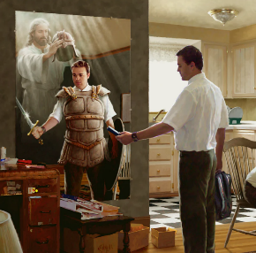

JOSHUA TA MŨHANO WA KANITHA
“Nĩgũkorwo kũgiana gwitũ ti gwa kũgiana na arĩa marĩ na mwĩrĩ na thakame, no tũgianaga na aathani, na mothamaki, na maahinya ma gũkũ thĩ ĩno ĩrĩ nduma, o na mbũtũ cia maroho mooru marĩ kũrĩa igũrũ.” (Aefeso 6:12)
JOSHUA NA KANITHA
ũmũthĩ twĩna mbaara ya kũrũwa, ĩrĩa tũtongoragio nĩ “Joshua” witũ, ũrĩa ũtũhumbaga na wĩgitĩri wa mbaara ũrĩa ũtwagĩrĩire (Aef. 6:10-12).
Mũno makĩria, na ona nĩatũthĩrĩire igai, na agatũiyũrĩrĩria irathimo cia kĩroho (Aef. 1:3, 11).
JOSHUA NA MAHINDA MA MũICO
No ũkinyanĩru kaimana wa mũhiano wa Joshua ogoka ihinda rĩa mũico, rĩrĩa mbũtũ ciothe cia waganu ikanangwo, na twĩgwatĩre ũiyũru wa igai riitũ: bũrũri ũrĩa tũngĩtũra twĩna ũmĩrĩru (Kũg. 20:7-9; Ezek. 28:26).
Nginyagia ihinda rĩu rĩkinye, rekei tũkũre thĩiniĩ wa wega/ũtũgi ta ũrĩa Joshua ekire, tũgĩtĩkĩria Ngai atũgarũre tũkuhĩrĩrie o hanini kũhanana Nake o mũthenya.

Slide 11

“Aisiraeli a Ngai, makĩgenda gũthiĩ Kanani ya matu-inĩ, makoragwo Mũmatongoria ũtaabataraga ũrutani wa mũndũ nĩguo aharĩrio nĩũndũ wa ũmĩceni Wake ta mũtongoria mũtheru; no We akinyanĩrithirio kũhĩtũkĩra mĩnyamaro; na “na ũndũ wa kũnyamario nĩguo arehe ciana nyingĩ riiri-inĩ wake, we mwene nĩathĩĩnĩkire rĩrĩa aageragio-rĩ, nĩahotaga gũteithia andũ arĩa mageragio.” Ahibirania 2:10, 18. Mũkũũri Witũ ndonanirie ũhinyĩrĩrĩku na kũũruha kwa ũmũndũ; no Nĩ akuuire nĩguo atũgwatĩre kĩhungũro kĩa kũingĩra thĩiniĩ wa Bũrũri wa Kĩranĩro.”
EGW (Patriarchs and Prophets, p. 480)

